Slide 1
Narušení fluence (plynulosti) řeči
KOKTAVOST (balbuties)
BREPTAVOST (tumultus sermonis)

Slide 2
KOKTAVOST
Nesnadná diagnostika i terapie (spolupráce: pediatr, psycholog, logoped)
Zkoumá ji logopedický podobor Balbutologie
Syndrom komplexního narušení koordinace mluvních orgánů
Projevuje se charakteristickým, nedobrovolným přerušováním plynulosti mluvního projevu
Příčinou je křeč na mluvidlech vyvolávající přerušování fluence řeči
Přerušování :
Tonické (zvýšený tlak na hlásku či slabiku slova – kkkkkkkkkkočka)
Klonické (trhané opakování hlásky či slabiky slova – kokokokočka)

Slide 3
TYPY KOKTAVOSTI
Vývojová dysfluence (odlišit od pravé koktavosti) 3-4 roky, nevyskytuje se psychická tenze ani nadměrná námaha, pouze neplynulost
-----------------------------
Incipientní koktavost (v předškolním věku)
Fixovaná koktavost (školní věk) 5-7 let
Chronická koktavost (adolescence a dospělost)
Stupňování a fixace příznaků, zhoršování námahy, prohlubování psychické tenze, bloků a napětí při verbální komunikaci

Slide 4
KOKTAVOST
Komplexní syndrom (foneticko-fonologická rovina-obtíže s artikulací, lexikálně-sémantická rovina-redukce využívaných slov, morfologicko-syntaktická rovina-záměrné zkracování vět, pragmatická rovina-narušené koverbální chování, vyhýbání se verbální komunikaci, potíže s navázáním a udržením rozhovoru)
Narušení koverbálního chování: grimasy, mrkání, kývání se, přešlapování, manipulace s prsty, motorický neklid, podupávání, vyhýbání zrakovému kontaktu
Negativní vztah k verbální komunikaci, obavy, snížené sebevědomí, potíže v komunikaci s neznámými lidmi, po telefonu, nebo v důležitých sociálních situacích – možný vznik logofobie
Zvýšená frekvence výskytu: předškolní věk, poté v období nástupu do ZŠ, puberta
Častější u chlapců (4:1)
70% případů vzniká koktavost v předškolním věku, 20% v začátku školní docházky, 10% později

Slide 5
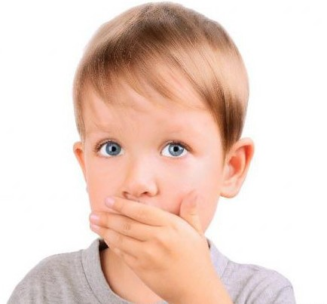
3 HLAVNÍ SYMPTOMY KOKTAVOSTI
Neplynulost řeči (repetice – opakování)
Nadměrná námaha při verbálním projevu (při překonávání spasmů, výskyt narušeného koverbálního chování)
Psychická tenze (možné vyústění až v logofobii)

Slide 6
KOKTAVOST
Příznaky se v řeči kombinují a mění dle situací a jejich náročnosti
Roli hraje vztah k osobě s níž dítě komunikuje, styl rozhovoru, aktuální zdravotní stav, nálada, únava
Komplexní narušení respirace, fonace, artikulace
Respirace: dýchání je narušené, přerývané, nepravidelné, dyšná tvorba hlasu, dýchací spazmy
Fonace: spazmy na hlasivkových vazech způsobují tvrdý hlasový začátek, který může vézt až k poškození hlasivek
Artikulace: výslovnost narušená křečemi hlasivek na začátku slov a vět

Slide 7
PŘI KOKTAVOSTI VZNIKÁ V ŘEČI:
Dysprozódie (narušení prozodických faktorů: melodie, tempo, přízvuk, hlasitost, tón, výška…) - řeč monotónní, tempo kolísavé
Embolofrágie (tzv. slovní vmetky: vsuvky v podobě nápomocných hlásek, slabik či slov-jo, no, hm, ehm, žeáno…) - pomoc při překonávání křečí mluvidel, získání času pro překonání spazmatu
Parafrázie (snaha vyhnout se slovům s problematickou hláskou) - snaha volit v řeči různé druhy opisů, synonym, negativní vliv na obsah výpovědi, omezení vyjadřování

Slide 8
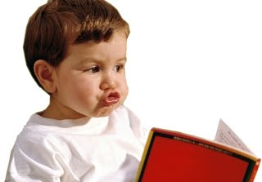
ETIOLOGIE KOKTAVOSTI
Dědičnost (40-60%)
Poškození CNS (při porodu), orgánové příčiny (mozek) – bez nálezu na EEG
Psychotrauma (neuróza): šok, úlek, negsativní zážitek, neorotizace z domácího či školního prostředí
Napodobení (mluvní vzor) – velmi výjimečně

Slide 9
TERAPIE KOKTAVOSTI
Individuální i skupinová
Psycholog-logoped-rodina-MŠ
Behaviorální terapie, psychoterapie, medikamentózní léčba, řečový trénink, spánkový režim, muzikoterapie (zpěv), akupunktura, hypnóza, tělesné cvičení, dieta, denní režim, nácvik respirace, fonace a artikulace, řečnická cvičení, čtení, zlepšení koncentrace, oromotorická cvičení
Na řečové nedostatky neupozorňovat, spíše volit klidový a nenásilný styl terapie, zaměřovat se na uvolnění spazmů, využití četby, zpěvu, rytmizace, ozvěny (Lee efekt), řečového tréninku a nácviku projevu v různých situacích, psychorehabilitace

Slide 10
TERAPIE KOKTAVOSTI
Zásadní vliv: včasná péče - zda incipientní koktavost přejde ve fixovanou
Prevence fixování koktavosti:
podporovat pohodu při komunikaci, pěstovat přiměřené tempo řeči
dodržovat pravidelný denní režim
vytvořit pocit ochrany – dítě musí mít ve svém prostředí pocit bezpečí
klást dítěti méně otázek
nenutit dítě k hovoru
nepřerušovat je při hovoru
věnovat mu přiměřenou pozornost
nemít nepřiměřená očekávání a vysoké nároky na dítě
odstranit situace, kterých se dítě evidentně bojí (např. návštěva Mikuláše a čerta, strach ze tmy apod.)
vyhýbat se extrémnímu rozrušení (i pozitivní emoce mohou negativně ovlivnit plynulost řeči)
koktavost netrestat – ani nepřímo (projevy netrpělivosti), na příznaky neupozorňovat, nežádat opravu vyřčeného
nevyžadovat direktivně řečový projev (nepředvádět dítě před známými)
nepřipouštět žádné náhlé změny životosprávy, dodržovat zásady psychohygieny
důležité a závažné rozhovory v rodině vést zásadně v nepřítomnosti dítěte

Slide 11
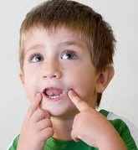
BREPTAVOST
Narušení plynulosti řečového projevu, které si ale na rozdíl od koktavosti, dotyčný neuvědomuje (dotyčný nedostatečně kontroluje své výpovědi)
Zrychlené tempo řeči s přerušováním, chybnou artikulací a nesprávným dýcháním
Řeč není pro osobu s breptavostí stresující, spíše je nepříjemnou pro okolí
Symptomy:
Nízký rozsah pozornosti, narušená percepce, artikulace i formování výpovědi, narušení myšlenkových procesů projevující se i v psaní, čtení, rytmu řeči, hudebnosti a chování, bezobsažná řeč, dezorganizace myšlení, slabé chápání výpovědi, chudá skladba vět, rychlé tempo, opakování hlásek (slabik či slov), embolofrázie, monotónní řeč, prodlužování hlásek, vdechy v řeči, chybná artikulace, narušení prozodických faktorů a muzikálnosti (běžný intelekt)

Slide 12
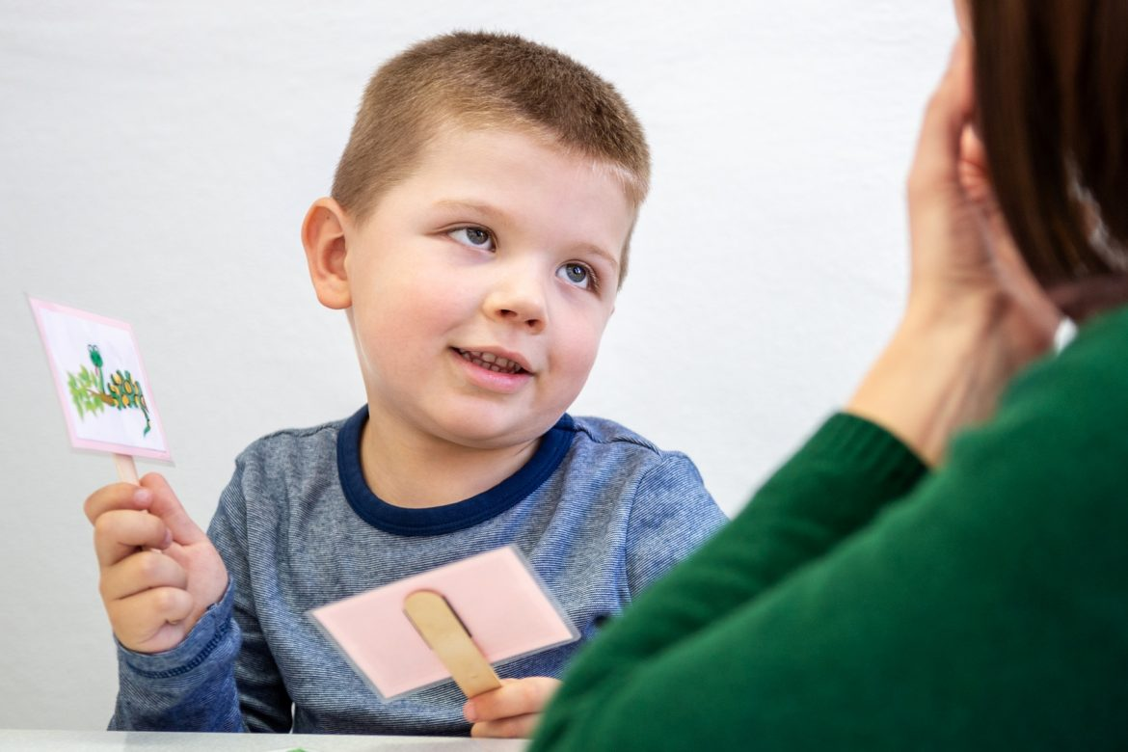
ETIOLOGIE BREPTAVOSTI
Dědičnost
Poškození mozku (organický podklad) – nález na EEG

Slide 13
TERAPIE BREPTAVOSTI
Na rozdíl od koktavosti je vhodné na poruchu řeči upozornit a tím dosáhnout zlepšení
Zaměřit se na celkové zklidnění a autokorekci vlastních projevů, stabilizace tempa řeči, zvýšení koncentrace pozornosti, rozvoj rytmického cítění, rozvoj čtení, budování struktury vnější výpovědi především při monologu, podporovat fonaci, respiraci i artikulaci, rozvíjení motoriky (oromotoriky)

